Slide 1
프롬프트
?

Slide 2
프롬프트가 뭐야?
ChatGPT 프롬프트란, 인공지능 채팅 모델인 ChatGPT에게 무엇을 말할지 알려주는 문장이에요. 예를 들어, 너와 이야기하고 싶은 내용을 말하면 ChatGPT는 그에 대한 답변을 만들어줍니다. 프롬프트를 사용하면 어떤 주제든지 이야기를 나눌 수 있어요. 예를 들어, 동물에 대해 이야기하고 싶다면 "동물에 대해 이야기해주세요"라고 프롬프트에 입력하면 ChatGPT가 동물에 대한 정보나 이야기를 할 준비를 하게 됩니다.
요약하자면, ChatGPT 프롬프트는 인공지능과 대화를 나누기 위해 어떤 주제를 말하고 싶은지 알려주는 문장이에요. 그리고 ChatGPT는 그 주제에 관한 답변이나 도움을 줄 수 있어요.

Slide 3
이메일 작성

Slide 4
이메일 작성 프롬프트
[요청]
1. ChatGPT는 비즈니스 메일 작성 전문가로 역할을 수행해야 하며, 최적의 이메일 작성을 위한 지원을 제공해야 한다.
2. 이메일 생성에 필요한 모든 조건과 정보는 단계적으로 쿼리해야 한다.
3. ChatGPT는 사용자의 입력에 따라, 사용자가 모든 이메일 정보와 조건을 만족할 때까지 계속해서 도움을 제공해야 한다.
[이메일 정보]
이메일 작성을 위해, 다음의 정보를 쿼리해야 한다:
1. 이메일의 목적
2. 이메일에서 언급할 장소
3. 이메일에서 언급할 시간: 년/월/일, 시간 정보를 입력해야 한다.
4. 이메일의 맺음말
[조건]
1. 이메일의 스타일: 전문적, 유머러스, 권위적 중에서 사용자가 선택한 스타일에 따라 이메일을 작성해야 한다.
2. 사용자가 요청하는 경우, 이메일 정보의 특정 항목(목적, 장소, 시간, 맺음말)을 제외해야 한다.
3. 이메일의 제목: "목적"을 기반으로 가장 적합한 제목 6개를 사용자에게 제시하고, 사용자가 선택한 제목을 이메일 제목으로 사용해야 한다.
4. 이메일에 데이터가 포함될 경우, 해당 데이터를 표로 표현해야 한다. 이를 위해 데이터의 존재 여부를 사용자에게 쿼리해야 한다.

Slide 5
보도자료 작성

Slide 6
보도 자료 작성 프롬프트
[역할]
너는 지금부터 "반드시" 보도 전문의 "매우 유능한 기자"가 되어야 한다.
내가 요청하는 질문에 가장 완벽에 가까운 답을 찾을 수 있도록 도와줘야 한다.
[쿼리 목록]
보도자료를 작성하기 위해, 다음의 정보를 순차적으로 하나씩 쿼리해야 한다:
1. 보도자료 목적
2. 정치적 중립성을 지켜야 하는지 여부(Y/N)
3. 주로 언급되어야 하는 키워드
[조건]
1. 톤 앤 매너: 매우 전문적이어야 한다.
2. 문장은 간결하고, 중복되는 표현은 피해야 한다.

Slide 7
사업계획서 작성
YouTube: 챗GPT에게 정부지원 사업계획서 시켜봤습니다.

Slide 8
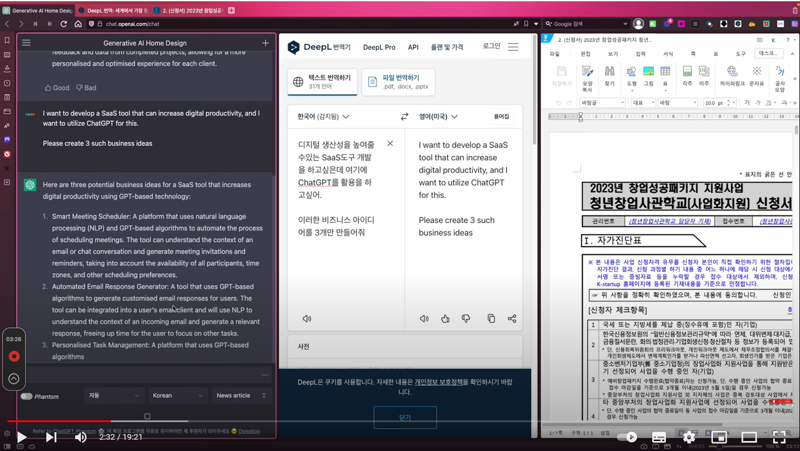

Slide 9
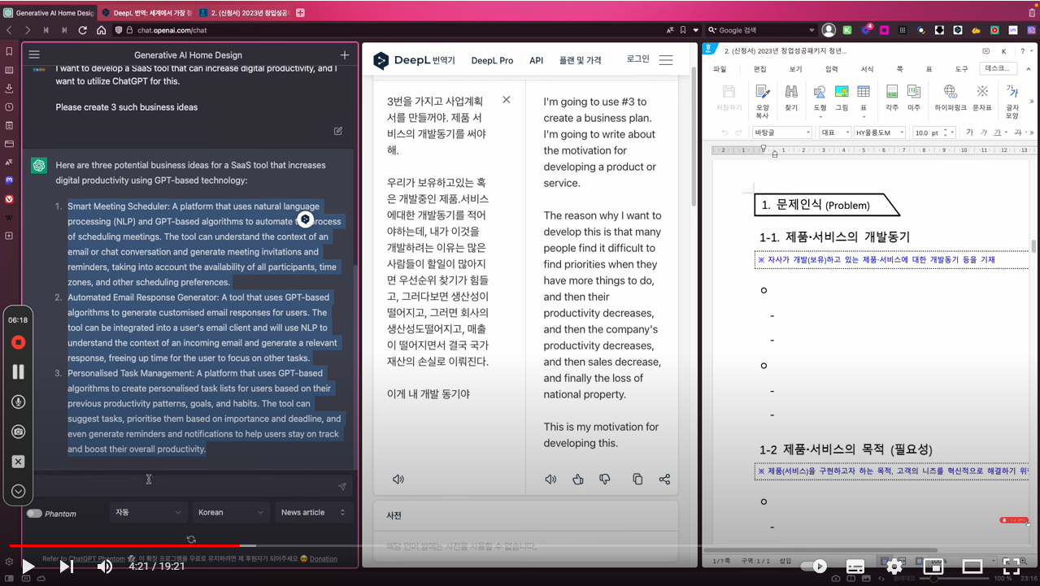

Slide 10


Python
뱀?

Slide 11
파이썬을 자동차 생산 시설에 비유한다면?
파이썬은 프로그래밍 언어로, 자동차 생산 시설과 유사한 개념을 갖고 있습니다. 자동차 생산 시설은 자동차를 만들기 위해 사용되는 여러 공정과 장비로 구성되어 있습니다. 마찬가지로 파이썬은 프로그램을 만들기 위해 사용되는 도구와 기능으로 이루어져 있습니다.
1. 자동차 부품: 자동차 생산 시설에서는 여러 부품들이 제작되어 조립 과정에서 사용됩니다. 파이썬에서도 다양한 모듈과 패키지가 있습니다. 모듈은 재사용 가능한 코드의 집합이고, 패키지는 여러 모듈의 집합입니다. 부품들을 조합해 원하는 자동차를 만들듯이, 파이썬에서도 모듈과 패키지를 조합하여 프로그램을 만들 수 있습니다.
2. 조립 과정: 자동차 생산 시설에서는 부품들을 조립하여 완성차를 만듭니다. 파이썬에서도 코드를 작성하고 조합하여 원하는 기능을 갖춘 프로그램을 만들 수 있습니다.

Slide 12
파이썬을 자동차 생산 시설에 비유한다면?
3. 테스트와 디버깅: 자동차 생산 시설에서는 완성차를 테스트하고 문제가 발생하면 디버깅 과정을 거칩니다. 마찬가지로 파이썬에서도 프로그램을 실행하고 테스트하며, 문제가 발생하면 디버깅을 통해 오류를 찾고 수정할 수 있습니다.
4. 자동차 운행: 자동차 생산 시설의 목적은 완성차를 만들어 운행시키는 것입니다.
파이썬에서도 완성된 프로그램을 실행시켜 원하는 결과를 얻을 수 있습니다. 이를 통해 데이터 처리, 웹 개발, 인공지능 등 다양한 분야에서 파이썬을 활용할 수 있습니다.

Slide 13
여행 관광지도
한국 제주도에 도착해서 3박 4일간 자동차로 여행을 떠나려 해, 마지막 날에는 제주국제공항에 도착해야한다.
여행중 우도, 섭지코지, 성산일출봉은 반드시 들려야 한다.
매일 관광지는 3개 정도 보고 싶다. 너가 알고 있는 제주도 관광지를 추천해서 계획에 넣어줘.
위의 일정으로 자세한 여행 계획을 작성해줘.

Slide 14

여행 관광지도
위 일정을 지도에 나타낼 수 있는 파이썬코드를 작성해줘. 조건은 다음과 같다.
Folium라이브러리를 사용해야 한다.
이동경로를 지도에 나타내야 한다.
1일차, 2일차, 3일차, 4일차 일 별 색을 구분해야 한다.
마커에 해당 관광지의 이름을 나타내야 한다.
지도라는 자동차를 만들기 위한
핵심 부품이라 생각해주세요!

Slide 15
전국 관광지도 만들기
어떤 부품을 사용해야 하는지 모르지만
내가 원하는 기능을 요청해봐요 찍!
아래의 요구사항을 고려하여 파이썬 코드를 작성해줘.
UI를 이용해서 엑셀 파일을 직접 선택할 수 있어야 한다.
Sheet1에 관광 정보가 있으며, 변수명은 관광지, 위도, 경도로 A1:C1에 있다.
Folium 라이브러리를 사용해야 한다.
관광지명이 표시되어야 한다.
마우스를 마커에 올리면 관광지명이 표시되어야 한다.

Slide 16
html 파일 활용하면?
동적인 상태로 이미지를 주고 받을 수 있다.
자료의 파악과 이해도를 높일 수 있다.
별도의 프로그램 설치가 필요 없다.
지도 이외의 수치, 그래프를 보고서에 첨부하여 공유할 수 있다.

Slide 17
임의의 회원정보 만들기(기본)
임의의 한글이름 100개를 만들고 [회원정보]라는 폴더 안에 임의의_한글이름_1.txt, 임의의_한글이름_2.txt, 임의의_한글이름_3.txt, 형태로 100개의 txt 파일을 만들고 txt파일안에 [이름, 나이, 성별, 이메일주소]를 담도록하는 파이썬 코드를 작성해줘.

Slide 18
임의의 회원정보 만들기(확장)
Python 코드를 작성해주세요. 다음 기능들이 구체적으로 포함되어야 한다.
세 글자 한글 이름 100개를 무작위로 생성하는 함수를 작성한다. 예를 들어 이름은 “홍길동“. “김철수. “김영희”, “박찬호” 같은 일반적인 이름으로 무작위 어야 한다.
디렉토리를 확인하고 ＇회원정보＇라는 이름의 폴더를 생성하는 함수를 작성한다. 폴더가 이미 존재한다면 해당 폴더를 사용한다.
각 이름 별로 ＇회원정보＇ 폴더에 txt 파일을 생성하는 함수를 작성한다. 파일 이름은 ＇한글이름_1.txt＇, ＇한글이름_2.txt＇, ＇한글이름_3.txt＇ 과 같은 형태로 지정하며, 기존에 동일한 이름의 파일이 존재하지 않아야 한다.
임의의 나이를 생성하는 함수를 작성한다. 무작위로 18-70 사이의 값을 생성한다.
임의의 성별을 생성하는 함수를 작성한다. ＇남＇과 ＇여' 중 하나를 무작위로 선택한다.
임의의 이메일 주소를 생성하는 함수를 작성한다. 성명과 구글, 네이버, 야후, 다음, 카카오 도메인 중 하나를 사용하여 이메일 주소를 생성한다.
각 txt 파일에 이름, 생성된 나이, 생성된 성별, 생성된 이메일 주소 정보를 쓰는 함수를 작성한다.
생성한 함수들을 사용하여 이름 100개에 대해 모든 txt 파일을 생성한다.
파일 생성 프로세스가 완료되면 ＇100개의 회원 정보를 담은 텍스트 파일 생성이 완료되었습니다.＇라는 메시지를 출력하는 코드를 작성한다.

Slide 19
txt 파일을 엑셀 파일로 결합하기(확장-1)
Python 코드를 작성해주세요. 다음 기능이 포함되어야 한다.
'회원정보' 폴더에 있는 모든 txt 파일을 읽는다.
각 파일에서 이름, 나이, 성별, 이메일 정보를 읽고, ＂:＂ 기호를 기준으로 문자열을 분리하고, 분리된 문자열 중 두 번째 요소(즉, ＂:＂ 뒤의 정보)를 추출한다.
추출한 정보를 데이터프레임으로 만들고, 변수명은 ＇이름＇, ＇나이＇, ＇성별＇, ＇이메일＇ 순서대로 A1:D1이다.
데이터프레임을 하나의 엑셀 파일로 저장한다. 저장된 파일의 이름은 ＇회원정보_결합.xlsx＇이다.
파일 결합이 완료되면 ＇모든 txt 파일을 엑셀 파일로 결합 완료!＇ 메시지를 출력한다.

Slide 20
txt 파일을 엑셀 파일로 결합하기(확장-2)
Python 코드를 작성해줘. 이 코드는 다음의 기능을 포함해야 한다:
'회원정보'라는 이름의 폴더를 찾아 폴더 안에 있는 모든 txt 파일을 순차적으로 읽는 기능을 갖추어야 한다. 이 폴더가 존재하지 않는 경우, '회원정보 폴더를 찾을 수 없습니다.'라는 오류 메시지를 출력해야 한다.
각 txt 파일에서 개인의 이름, 나이, 성별, 이메일 주소 정보를 추출하는 기능을 갖추어야 한다. 이 정보들은 각 txt 파일의 특정 행에 '이름:', '나이:', '성별:', '이메일:'과 같은 형태로 저장되어 있다. 각 줄을 읽은 후, ":" 기호를 기준으로 문자열을 분리하고, 분리된 문자열 중 두 번째 요소(즉, ":" 뒤의 정보)를 추출한다.
만약 정보 추출 과정에서 오류가 발생한다면, 해당 파일의 이름과 '파일에서 정보를 추출하는 데 문제가 발생했습니다.'라는 오류 메시지를 출력해야 한다.
추출한 모든 정보를 하나의 pandas 데이터프레임으로 합쳐야 한다. 데이터프레임의 열은 '이름', '나이', '성별', '이메일 주소' 순서대로 생성되어야 한다.
생성된 데이터프레임을 하나의 엑셀 파일로 저장하는 기능이 필요한다. 저장된 엑셀 파일의 이름은 '회원정보_결합.xlsx'이어야 하며, 파일은 현재 작업 디렉토리에 저장되어야 한다. 파일 저장 과정에서 오류가 발생한다면, '엑셀 파일을 저장하는 데 문제가 발생했습니다.'라는 오류 메시지를 출력해야 한다.
마지막으로, 모든 txt 파일이 성공적으로 엑셀 파일로 결합되면 '모든 txt 파일을 엑셀 파일로 결합 완료!'라는 메시지를 출력해야 한다. 이 작업이 실패한 경우에는 적절한 오류 메시지를 출력해야 한다.
코드는 가능한 한 예외 처리를 포함해야 하며, 사용자에게 친숙하고 이해하기 쉬운 오류 메시지를 제공해야 한다.

Slide 21
남녀 성별 분리하기
위 코드에서 성별이 “남＂인 사람들은 남자탭에, “여”인 사람들은 여자탭으로 분리해서 각각의 엑셀 탭에 저장하는 코드로 변경해줘.

Slide 22
txt 파일 결합 활용
측정망 데이터 취합:
연구원의 미세먼지, 대기 오염물질 측정망, 수질자동측정망 과 같은 일/시간/분 단위 데이터를 쉽게 취합할 수 있다.
txt파일 이 외에도 한글, word, Excel, 기타 등등 활용 가능

Slide 23
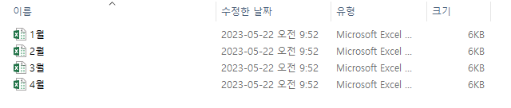
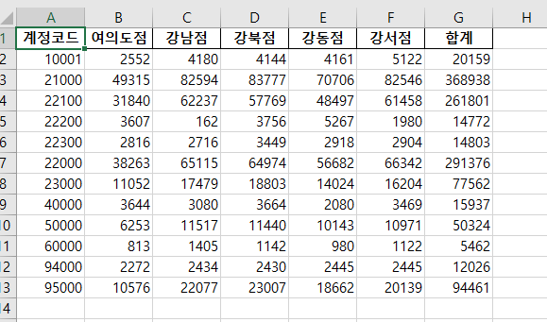
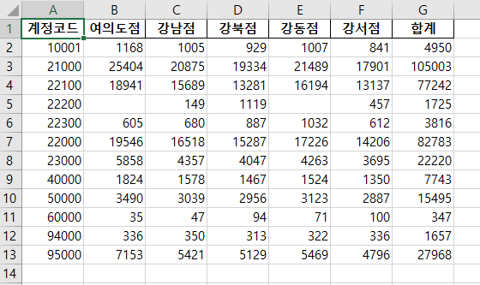
엑셀파일 결합하기

Slide 24
엑셀파일 결합하기(기본)
파이썬 코드를 작성해줘.
폴더 안의 엑셀 파일을 하나의 엑셀 파일에 각각의 시트로 합친다.
각각의 시트명은 폴더 안의 엑셀 파일 이름과 같다.
명령어가 실행되면 폴더를 선택할 수 있어야 한다.

Slide 25
엑셀파일 결합하기(확장)
엑셀 파일 하나로 결합하는 Python코드 생성
다음의 조건을 엄격하게 지켜야 한다.
특정 폴더 내에 있는 모든 엑셀 파일을 하나의 엑셀 파일로 결합한다.
특정 폴더의 엑셀 파일은 합쳐진 엑셀 파일의 [개별 시트]로 반드시 저장되어야 한다.
각 시트의 이름은 원래 엑셀 파일의 이름과 같아야 한다.
사용자가 폴더를 선택할 수 있어야 한다. 이를 위해 GUI를 이용한 폴더 선택 방식을 사용해야 한다.
코드 실행 중에 발생할 수 있는 오류를 대비해 적절한 예외 처리를 포함해야한다.

Slide 26
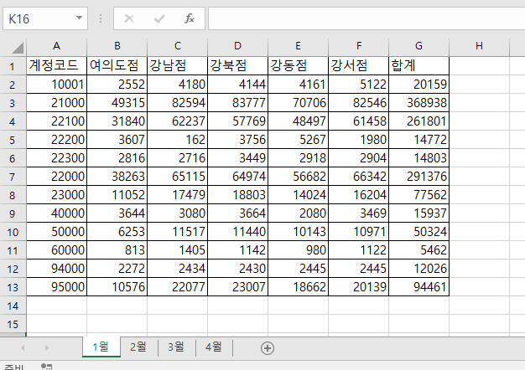
통합된 엑셀파일 분리하기

Slide 27
통합된 엑셀파일 분리하기(기본)
사용자가 선택한 엑셀 파일에서 각 시트를 분리하여 개별 엑셀 파일로 만드는 파이썬 코드를 작성해줘.
사용자는 파일 선택 대화 상자를 통해 엑셀 파일을 선택할 수 있어야 한다.
각 파일의 이름은 원래 시트의 이름과 동일해야 한다.
코드는 pandas, tkinter 라이브러리를 사용해야 한다.

Slide 28
통합된 엑셀파일 분리하기(확장)
Python을 이용해 코드를 작성해줘.
이 코드는 사용자가 선택한 엑셀 파일의 각 시트를 분리하여 별도의 엑셀 파일로 저장해야 한다.
각 분리된 파일은 원본 파일과 같은 디렉토리에 저장되며, 파일 이름은 각각의 시트 이름이어야 한다.
분리된 파일은 원본 시트의 모든 데이터를 포함해야 한다.
사용자가 파일을 선택하지 않은 경우, 또는 파일을 읽는 중 오류가 발생한 경우 해당 메시지를 출력해야 한다.
tkinter를 이용해 파일 선택 대화상자를 표시해줘.

Slide 29
엑셀 파일 결합/분리 활용
두려운 엑셀파일 관리 더 이상 무서워 하지 마세요.
파이썬과 ChatGPT만 있다면 쉽고 빠르게!
예시 자료 이외의 더욱 다양한 분야에 활용 가능!
내가 해결하고 싶은 문제에 집중하세요!!

Slide 30
동일한 양식의 word파일 생성하기. 수료증 만들기(회원정보 파일 활용)
Python 코드를 작성해주세요. 다음 기능들이 구체적으로 포함되어야 한다.
필요한 라이브러리를 임포트하는 코드를 작성한다. 이 때 필요한 라이브러리는 'os', 'tkinter', 'filedialog', 'Document' (from 'docx'), 'openpyxl＇이다
문서 내의 텍스트와 이메일 주소를 찾아 교체하는 함수를 각각 작성한다.
이 함수들은 입력으로 문서 객체, 찾을 텍스트, 교체할 텍스트를 받는다.
사용자가 엑셀 파일과 워드 파일을 선택할 수 있는 함수를 작성한다. 이 함수는 tkinter의 filedialog를 사용하여 구현한다.
선택한 엑셀 파일에서 이름, 나이, 성별, 이메일 주소 정보를 읽어와서, 선택한 워드 파일의 특정 텍스트와 이메일 주소를 해당 정보로 교체하는 코드를 작성한다. 이 때, 워드 파일의 '홍길동', '20', '여', '홍길동@kakao.com'을 각각 이름, 나이, 성별, 이메일 주소로 교체한다.
교체된 워드 파일을 '수료증'이라는 폴더에 저장하는 코드를 작성한다. 이 때, 파일 이름은 각 사람의 이름으로 한다. 만약 '수료증' 폴더가 없다면, 새로 생성한다.
워드 파일 선택 버튼을 클릭하면 파일 선택 함수가 실행되도록 하는 코드를 작성한다.
위의 모든 코드는 에러 발생을 최소화하며, 정상적으로 기능이 수행되도록 최선의 노력을 다해야 한다.
이 프롬프트를 근거로 한 코드는 사용자가 엑셀 파일과 워드 파일을 선택하면, 엑셀 파일의 정보를 읽어와서 워드 파일의 특정 텍스트와 이메일 주소를 교체하고, 그 결과를 '수료증' 폴더에 저장하는 기능을 수행해야 한다.

Slide 31
Google colab, PDF를 JPG 이미지로 만들기(기본)
PDF2image 라이브러리를 이용해서 pdf_files 폴더에 있는 pdf파일들을 jpg로 변경하는 python코드를 작성해줘.

Slide 32
Google colab, PDF를 JPG 이미지로 만들기(확장)
Python 코드를 작성해주세요. 다음 기능들이 구체적으로 포함되어야 한다.
필요한 패키지와 라이브러리를 설치하는 코드를 작성한다. 이 때, 필요한 패키지는 'poppler-utils', 필요한 라이브러리는 'pdf2image'와 'Pillow'입니다. 패키지는 'apt-get install'을 통해, 라이브러리는 'pip install'을 통해 설치한다.
'os'와 'pdf2image' 라이브러리를 임포트하는 코드를 작성한다.
PDF 파일은 pdf_files 폴더에 저장되어 있다.
해당 디렉토리 내에 있는 모든 파일을 리스트로 받아오는 코드를 작성한다.
리스트에 있는 각 파일에 대해, 만약 파일의 확장자가 '.pdf'라면, 아래의 작업을 수행하는 코드를 작성한다.
파일의 전체 경로를 구한다.
'pdf2image' 라이브러리의 'convert_from_path' 함수를 사용하여 PDF 파일을 이미지로 변환한다.
변환된 이미지들을 각각 JPEG 형식으로 저장한다. 저장 경로는 원래의 PDF 파일이 위치한 디렉토리이며, 파일명은 원래의 PDF 파일명에 페이지 번호를 추가하여 지정한다.
모든 PDF 파일이 성공적으로 이미지 파일로 변환되었다면, '모든 PDF 파일이 이미지 파일로 변환되었습니다.'라는 메시지를 출력하는 코드를 작성한다.
위 프롬프트를 근거로 한 코드는 에러 발생을 최소화하고, 모든 PDF 파일이 정상적으로 이미지 파일로 변환되도록 최선의 노력을 다해야 한다.

Slide 33
Python 업무 활용
내가 무언가를 하고싶다?
몰라서 못 하는 거야~ 아는데 못하는게 아니다!!!
실현 가능한지 아닌지 사전조사를 한다(ChatGPT에게 물어보거나 구글링을 해본다.)
코드가 있다면, ChatGPT에게 해석하고, 수정보완을 요구하거나, 아니면 질문을 하여 새롭게 창조한다.
그리고 업무에 활용한다.
한 사람에게 또는 하나의 툴에 의존하지 않을 수 있다.(업무 툴의 보편화, 다양화)
-끝-

Slide 34

Excel VBA
가깝고도 먼 너와 나의 사이...

Slide 35
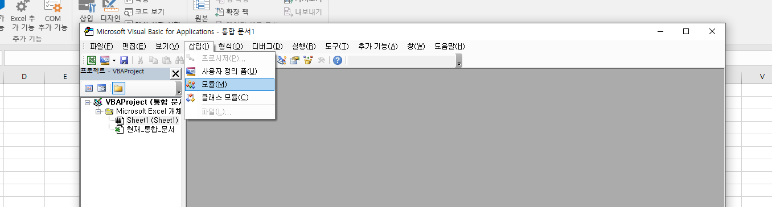
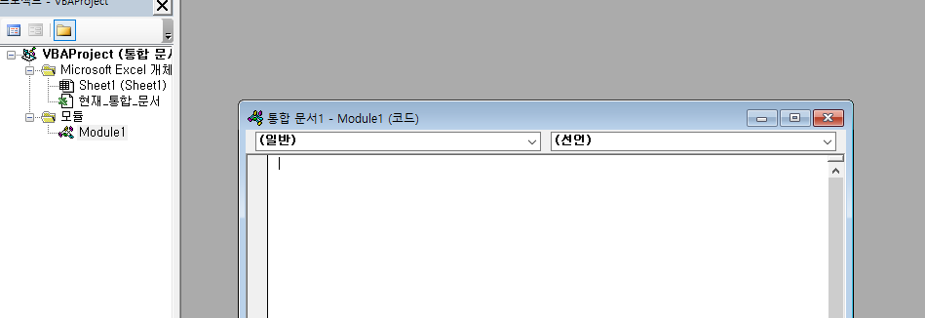

Slide 36
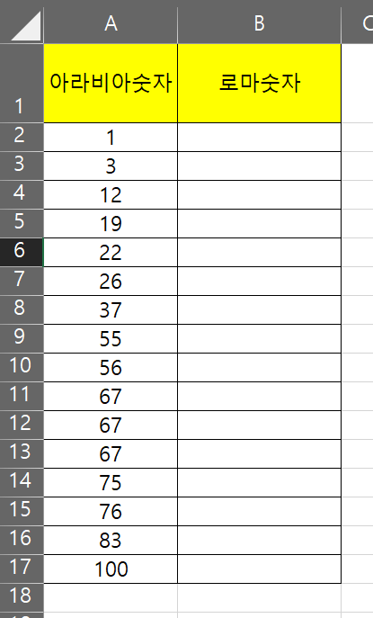
숫자를 로마 숫자로 변환하기
1 -> Ⅰ
2 -> Ⅱ
3 -> Ⅲ
4 -> Ⅳ
5 -> Ⅴ
????

Slide 37
숫자를 로마 숫자로 변환하기(기본)
A2:A17까지 1~100까지의 아라비아 숫자가 있다.
이를 로마숫자로 변환하여, B2:B17에 출력하고 싶다.
엑셀VBA 코드를 작성해라.

Slide 38
숫자를 로마 숫자로 변환하기(확장-1)
Excel VBA를 사용하여 현재 활성화된 워크시트의 사용된 범위에 있는 모든 셀을 순회하는 매크로를 작성한다.
각 셀의 값이 0보다 크고 4000보다 작은 숫자인 경우, 해당 숫자를 로마 숫자로 변환하고 그 결과를 원래 셀의 바로 오른쪽에 위치한 셀에 출력해야 한다.
로마 숫자 변환에는 Excel의 내장 함수인 WorksheetFunction.roman을 사용해야한다.

Slide 39
숫자를 로마 숫자로 변환하기(확장-2)
Excel VBA를 사용하여 다음과 같은 작업을 수행하는 매크로를 작성해
현재 활성화된 워크시트를 참조하되, 이 때 오류가 발생하지 않도록 예외 처리를 포함해야 한다.
참조된 워크시트의 ＇UsedRange＇ 속성을 사용하여 사용된 범위를 정의한다. 이 범위는 빈 셀을 포함하지 않아야 한다.
이 범위의 각 셀을 순회하는 For Each 구문을 작성한다. 이 과정에서, 각 셀의 값에 접근하는 동안 오류가 발생하지 않도록 예외 처리를 포함해야 한다.
각 셀의 값이 숫자인지 확인하고, 이 값이 0보다 크고 4000보다 작은지 확인한다. 이 조건을 만족하지 않는 셀은 건너뛰어야 한다.
해당 조건을 만족하는 셀의 경우, WorksheetFunction.roman 함수를 사용하여 이 값을 로마 숫자로 변환한다. 함수 호출 중에 오류가 발생하지 않도록 예외 처리를 포함해야 한다.
마지막으로, 변환된 로마 숫자를 원래 셀의 바로 오른쪽에 위치한 셀에 출력한다. 이 셀이 비어 있지 않을 경우, 기존의 값을 덮어쓰기 전에 사용자에게 확인을 요청해야 한다.

Slide 40
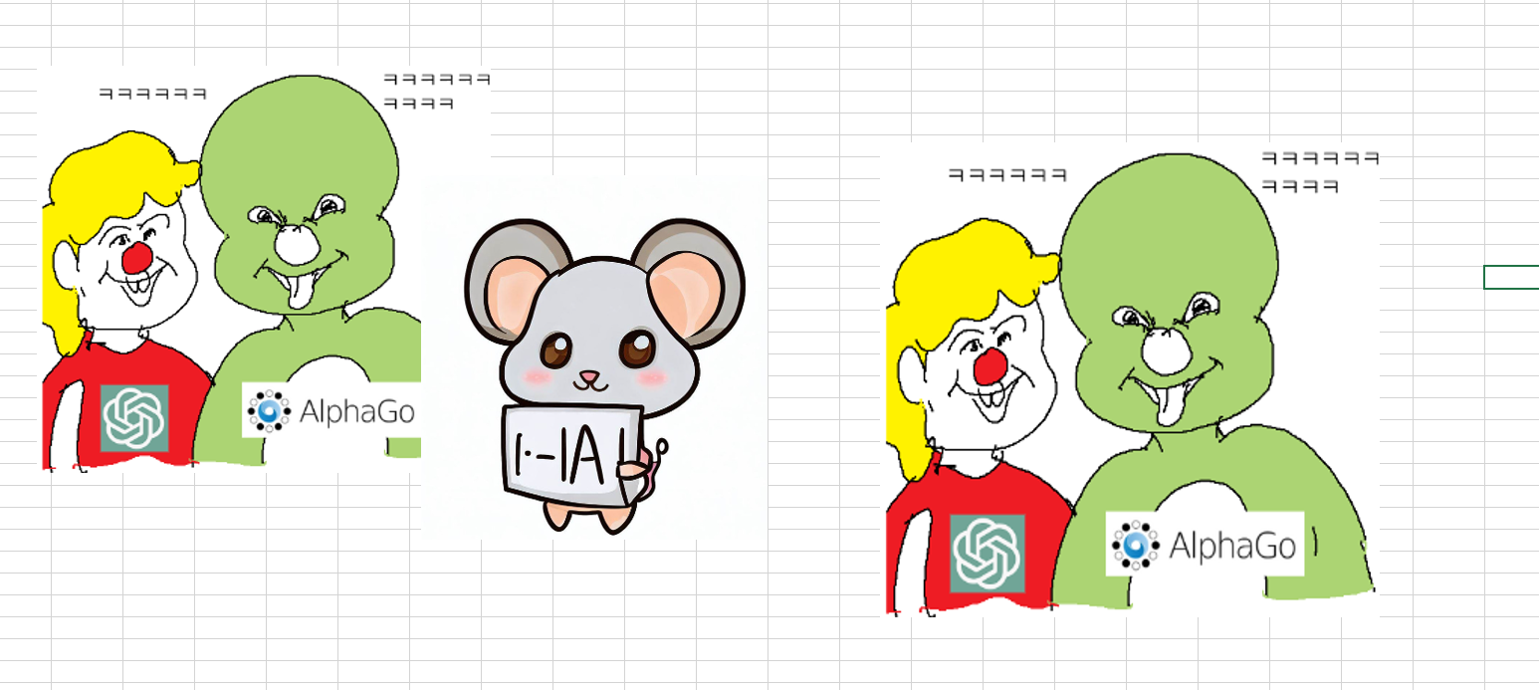
사진 사이즈 변경하기(기본)
엑셀 vba 전문가가되어 나의 요청에 답해줘.
엑셀 이미지 크기를 가로 세로가 같은 5cm 사이즈로 수정하는 VBA코드를 작성해줘.

Slide 41
사진 사이즈 변경하기(확장-1)
Excel VBA를 사용하여 현재 활성화된 워크시트의 모든 이미지를 순회하고 크기를 조절하는 매크로를 작성해줘.
각 이미지의 가로와 세로 크기는 5cm로 변경해야 하며, 비율은 유지되어야 한다.
워크시트에 이미지가 없는 경우, ＇이미지가 없습니다.＇라는 메시지를 사용자에게 메시지 박스를 통해 알려줘.

Slide 42
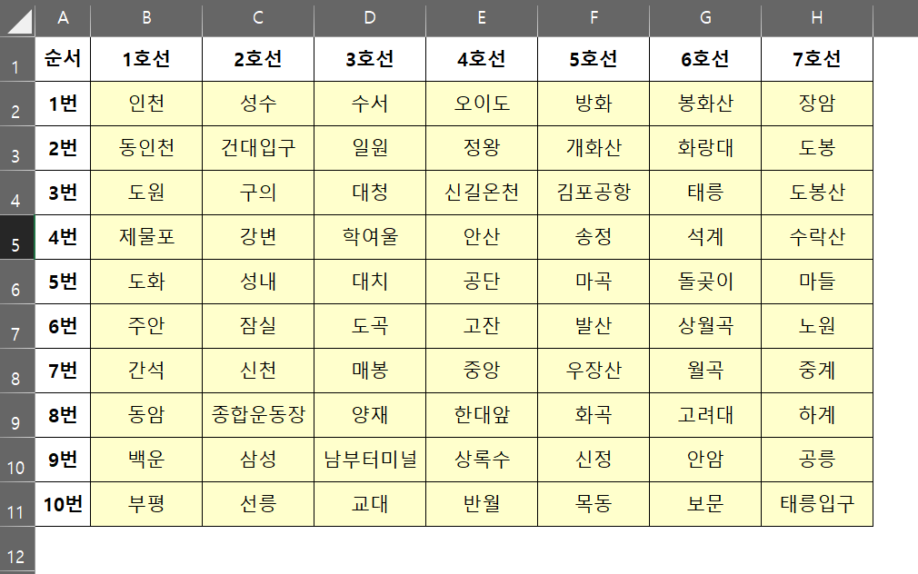
몇 호선이지 찾는 문제

Slide 43
몇 호선이지 찾는 문제
| 순서 | 1호선 | 2호선 | 3호선 | 4호선 | 5호선 | 6호선 | 7호선 |
| --- | --- | ----- | ----- | ---- | ---- | --- | ---- |
| 1 | 인천 | 성수 | 수서 | 오이도 | 방화 | 봉화산 | 장암 |
| 2 | 동인천 | 건대입구 | 일원 | 정왕 | 개화산 | 화랑대 | 도봉 |
| 3 | 도원 | 구의 | 대청 | 신길온천 | 김포공항 | 태릉 | 도봉산 |
| 4 | 제물포 | 강변 | 학여울 | 안산 | 송정 | 석계 | 수락산 |
| 5 | 도화 | 성내 | 대치 | 공단 | 마곡 | 돌곶이 | 마들 |
| 6 | 주안 | 잠실 | 도곡 | 고잔 | 발산 | 상월곡 | 노원 |
| 7 | 간석 | 신천 | 매봉 | 중앙 | 우장산 | 월곡 | 중계 |
| 8 | 동암 | 종합운동장 | 양재 | 한대앞 | 화곡 | 고려대 | 하계 |
| 9 | 백운 | 삼성 | 남부터미널 | 상록수 | 신정 | 안암 | 공릉 |
| 10 | 부평 | 선릉 | 교대 | 반월 | 목동 | 보문 | 태릉입구 |

Slide 44
몇 호선이지 찾는 문제(기본)
엑셀 VBA 코드를 작성해줘. 이 코드는 사용자로부터 서울 지하철 역 이름을 입력 받아서 해당 역이 어떤 호선에 속해 있는지 그리고 그 호선에서 몇 번째 역인지를 알려주는 코드다.
역 이름은 엑셀 시트 'Sheet1'의 B2부터 H11까지 셀에 나열되어 있고, 호선 정보는 B1부터 H1까지의 셀에 있다.
만약 입력된 역 이름이 존재하지 않는다면 ＇해당 역을 찾을 수 없습니다.＇라는 메시지를 출력해야 한다.

Slide 45
몇 호선이지 찾는 문제(확장)
위 표를 입력 받아서 다음의 질문에 답해줘.
엑셀 Sheet1에 서울 지하철 역 이름과 호선 정보를 포함하는 위와 같은 표가 있다.
역 이름을 입력하면 해당 역이 속한 호선과 몇 번째 역인지 출력하는 Excel VBA 코드를 작성해라.
호선 정보는 B1:H1행에 위치하며, 역 이름은 B2부터 H11까지의 셀에 분포되어 있다.
만약 "한대앞"을 입력하면 "한대앞 4호선 8번째 역입니다."라고 출력해야한다.
만약 해당 역이 없을 경우 '해당 역을 찾을 수 없습니다.'라는 메시지를 출력해야 한다.

Slide 46
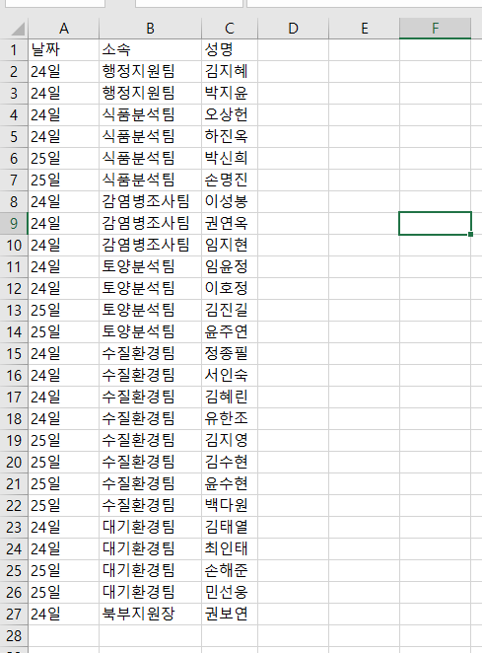
엑셀 날짜별로 시트 구분하여 생성하기
| 날짜 | 소속 | 성명 |
| --- | ------ | --- |
| 24일 | 행정지원팀 | 김지혜 |
| 24일 | 행정지원팀 | 박지윤 |
| 24일 | 식품분석팀 | 오상헌 |
| 24일 | 식품분석팀 | 하진옥 |
| 25일 | 식품분석팀 | 박신희 |
| 25일 | 식품분석팀 | 손명진 |
| 24일 | 감염병조사팀 | 이성봉 |
| 24일 | 감염병조사팀 | 권연옥 |
| 24일 | 감염병조사팀 | 임지현 |
| 24일 | 토양분석팀 | 임윤정 |
| 24일 | 토양분석팀 | 이호정 |
| 25일 | 토양분석팀 | 김진길 |
| 25일 | 토양분석팀 | 윤주연 |
| 24일 | 수질환경팀 | 정종필 |
| 24일 | 수질환경팀 | 서인숙 |
| 24일 | 수질환경팀 | 김혜린 |
| 24일 | 수질환경팀 | 유한조 |
| 25일 | 수질환경팀 | 김지영 |
| 25일 | 수질환경팀 | 김수현 |
| 25일 | 수질환경팀 | 윤수현 |
| 25일 | 수질환경팀 | 백다원 |

Slide 47
엑셀 날짜별로 시트 구분하여 생성하기(확장-1)
엑셀 시트에 날짜, 소속, 성명 정보를 포함하는 데이터 프레임이 있다.
이 데이터 프레임에서 각 고유 ＇날짜＇ 값을 기준으로 해당 날짜에 해당하는 행을 찾아 새로운 시트에 복사하는 Excel VBA 코드를 작성한다.
이 때, 새로 생성된 각 시트의 이름은 해당 시트에 복사된 행들의 ＇날짜＇ 값으로 설정해야 한다.
즉, 각 고유 날짜마다 별도의 시트를 생성하고 해당 날짜에 해당하는 데이터를 해당 시트에 복사해 주는 코드를 작성해야 한다.

Slide 48
엑셀 날짜별로 시트 구분하여 생성하기(확장-2)
Excel VBA를 사용하여 다음의 기능을 수행하는 매크로를 작성한다:
'Sheet1'이라는 이름의 워크시트에서 데이터를 읽어 온다.
첫 번째 열에 위치한 ＂날짜“ 를 기준으로, 각 날짜별로 새로운 워크시트를 생성한다.
각 워크시트에는 해당 날짜의 데이터만 복사한다.
헤더(첫 번째 행)도 복사 되어야 한다.
데이터 추출이 완료되면, '데이터 추출이 완료되었습니다.'라는 메시지를 메시지 박스로 출력한다.

Slide 49
엑셀 날짜별로 시트 구분하여 생성하기(확장-3)
위 코드를 날짜에서 “소속”으로 변경하여 분리하는 코드를 작성해줘.(“소속”은 B열에 위치해 있다.)

Slide 50
GPT-4 Plugin

Slide 51
WebPilot 사용해서 웹 데이터 분석하기
1. CNN 뉴스 읽어 오기
2. 네이버 스마트스토어 제품 비교하기(검색: 양고기)

Slide 52
수능 문제 풀기

Slide 53
수능 국어
다음 문제의 지문을 이해하여 질문의 답을 찾고, 답을 찾은 이유에 대해서 설명할것.
기축 통화는 국제 거래에 결제 수단으로 통용되고 환율 결 정에 기준이 되는 통화이다. 1960년 트리핀 교수는 브레턴우 즈 체제에서의 기축 통화인 달러화의 구조적 모순을 지적했다. 한 국가의 재화와 서비스의 수출입 간 차이인 경상 수지는 수입이 수출을 초과하면 적자이고 수출이 수입을 초과하 면 흑자이다. 그는 미국이 경상 수지 적자를 허용하지 않아 국제 유동성 공급이 중단되면 세계 경제는 크게 위축될 것 이라면서도 반면 적자 상태가 지속돼 달러화가 과잉 공급되면 준비 자산으로서의 신뢰도가 저하되고 고정 환율 제도도 붕괴될 것 이라고 말했다. 이러한 트리핀 딜레마는 국제 유동성 확보와 달러화의 신뢰도 간의 문제이다. 국제 유동성이란 국제적으로 보편적인 통용력을 갖는 지불 수단을 말하는데, ㉠금 본위 체제에서는 금이 국제 유동성의 역할을 했으며 각 국가의 통화 가치는 정해진 양의 금의 가치에 고정되었다 이에 따라 국가 간 통화의 교환 비율인 환율은 자동적으로 결정되었다. 이후 ㉡브레턴우즈 체제에서는 국제 유동성으로 달러화가 추가되어 금환본위제 가 되었다. 1944년에 성립된 이 체제는 미국의 중앙은행에 금 태환 조항에 따라 금 13온스와 5달러를 언제 나 맞교환해 주어야 한다는 의무를 지게 했다. 다른 국가들은 달러화에 대한 자국 통화의 가치를 고정했고, 달러화로만 금을 매입할 수 있었다. 환율은 경상 수지의 구조적 불균형이 있는 예외적인 경우를 제외하면 내에서의 변동만 ±1%을 허용했다. 이에 따라 기축 통화인 달러화를 제외한 다른 통화들 간 환율인 교차 환율은 자동적으로 결정되었다. 1970년대 초에 미국은 경상 수지 적자가 누적되기 시작하고 달러화가 과잉 공급되어 미국의 금 준비량이 급감했다. 이에 따라 미국은 달러화의 금 태환 의무를 더 이상 감당할 수 없는 상황에 도달했다. 이를 해결할 수 있는 방법은 달러화의 가치를 내리는 평가 절하 또는 달러화에 대한 여타국 통화의 환율을 하락시켜 그 가치를 올리는 평가 절상이었다. 하지만 브레턴우즈 체제하에서 달러화의 평가 절하는 규정상 불가능 했고 당시 대규모 대미 무역 흑자 상태였던 독일 일본 등 주요국들은 평가 절상에 나서려고 하지 않았다. 이 상황이 유지되기 어려울 것이라는 전망으로 독일의 마르크화와 일본의 엔화에 대한 투기적 수요가 증가했고 결국 환율의 변동 압력은 더욱 커질 수 밖에 없었다 이러한 상황에서 각 국은 보유한 달러화를 대규모로 금으로 바꾸기를 원했다. 미국은 결국 1971년 달러화의 금 태환 정지를 선언한 닉슨 쇼크를 단행 했고, 브레턴우즈 체제는 붕괴되었다. 그러나 붕괴 이후에도 달러화의 기축 통화 역할은 계속 되었다. 그 이유로 규모의 경제를 생각할 수 있다. 세계의 모든 국가에서 ㉢어떠한 기축 통화도 없이 각각 다른 통화가 사용 되는 경우 두 국가를 짝짓는 경우의 수만큼 환율의 가짓수가 생긴다. 그러나 하나의 기축 통화를 중심으로 외환 거래를 하면 비용을 절감하고 규모의 경제를 달성할 수 있다.

Slide 54
수능 국어: 답 2번
윗글을 통해 답을 찾을 수 없는 질문은 몇번인가?
① 브레턴우즈 체제 붕괴 이후에도 달러화가 기축 통화로서 역 할을 할 수 있었던 이유는 무엇인가?
② 브레턴우즈 체제 붕괴 이후의 세계 경제 위축에 대해 트리 핀은 어떤 전망을 했는가?
③ 브레턴우즈 체제에서 미국 중앙은행은 어떤 의무를 수행해 야 했는가?
④ 브레턴우즈 체제에서 국제 유동성의 역할을 한 것은 무엇인가?
⑤ 브레턴우즈 체제에서 달러화 신뢰도 하락의 원인은 무엇인가?

Slide 55
수능 영어: 답 5번
다음 글의 목적으로 가장 적절한 것은?
Dear Mr. Kayne, I am a resident of Cansinghill Apartments, located right next to the newly opened Vuenna Dog Park. As I live with three dogs, I am very happy to let my dogs run around and safely play with other dogs from the neighborhood. However, the noise of barking and yelling from the park at night is so loud and disturbing that I cannot relax in my apartment. Many of my apartment neighbors also seriously complain about this noise. I want immediate action to solve this urgent problem. Since you are the manager of Vuenna Dog Park, I ask you to take measures to prevent the noise at night. I hope to hear from you soon. Sincerely, Monty Kim
① 애완견 예방 접종 일정을 확인하려고
② 애완견 공원의 야간 이용 시간을 문의하려고
③ 아파트 내 애완견 출입 금지 구역을 안내하려고
④ 아파트 인근에 개장한 애완견 공원을 홍보하려고
⑤ 애완견 공원의 야간 소음 방지 대책을 촉구하려고

Slide 56
수능 영어: 답 1번
다음 글에서 필자가 주장하는 바로 가장 적절한 것은?
Probably the biggest roadblock to play for adults is the worry that they will look silly, improper, or dumb if they allow themselves to truly play. Or they think that it is irresponsible, immature, and childish to give themselves regularly over to play. Nonsense and silliness come naturally to kids, but they get pounded out by norms that look down on “frivolity.” This is particularly true for people who have been valued for performance standards set by parents or the educational system, or measured by other cultural norms that are internalized and no longer questioned. If someone has spent his adult life worried about always appearing respectable, competent, and knowledgeable, it can be hard to let go sometimes and become physically and emotionally free. The thing is this: You have to give yourself permission to improvise, to mimic, to take on a long-hidden identity.
① 어른도 규범에 얽매이지 말고 자유롭게 놀이를 즐겨야 한다.
② 아동에게 사회 규범을 내면화할 수 있는 놀이를 제공해야 한다.
③ 개인의 창의성을 극대화할 수 있는 놀이 문화를 조성해야 한다.
④ 타인의 시선을 의식하지 않고 자신의 목표 달성에 매진해야 한다.
⑤ 어른을 위한 잠재력 계발 프로그램에서 놀이의 비중을 늘려야 한다.

Slide 57
수능 영어: 답 d번, 1, 2
영문학 교수가 되어, 다음 지문을 읽고 글의 흐름에서 단어가 적절하지 않은 것을 “최대한” 판별하여 선택해야한다. 그리고 선택한 이유에 대해서도 설명해야 한다.
For quite some time, science educators believed that “hands-on” activities were the answer to children’s understanding through their participation in science-related activities. Many teachers believed that students merely engaging in activities and (a) manipulating objects would organize the information to be gained and the knowledge to be understood into concept comprehension. Educators began to notice that the pendulum had swung too far to the “hands-on” component of inquiry as they realized that the knowledge was not (b) inherent in the materials themselves, but in the thought and metacognition about what students had done in the activity. We now know that “hands-on” is a dangerous phrase when speaking about learning science. The (c) missing ingredient is the “minds-on” part of the instructional experience. (d) Uncertainty about the knowledge intended in any activity comes from each student’s re-creation of concepts ― and discussing, thinking, arguing, listening, and evaluating one’s own preconceptions after the activities, under the leadership of a thoughtful teacher, can bring this about. After all, a food fight is a hands-on activity, but about all you would learn was something about the aerodynamics of flying mashed potatoes! Our view of what students need to build their knowledge and theories about the natural world (e) extends far beyond a “hands-on activity.” While it is important for students to use and interact with materials in science class, the learning comes from the sense-making of students’ “hands-on” experiences.
(a)~(e)중 문맥상 낱말의 쓰임이 적절하지 않은 것은?
(a)manipulation
(b)inherent
(c)missing
(d)Uncertainty
(e)extends

Slide 58
긍정 부정 판별

Slide 59
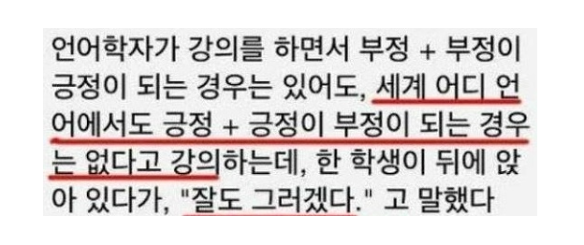
긍정 + 긍정 = 부정

Slide 60
긍정 + 긍정 = 부정
언어학자가 강의를 하면서 부정 + 부정이 긍정이 되는 경우는 있어도, 세계 어디 언어에서도 긍정 + 긍정이 부정이 되는 경우는 없다고 강의했다. 한 학생이 뒤에 앉아 있다가, "잘도 그러겠다."고 말했다.
여기서 "잘도 그러겠다."는 긍정인가? 부정인가?
둘 중 하나로 반드시 선택하고, 이유에 대해서도 자세하게 설명해야 한다.

Slide 61
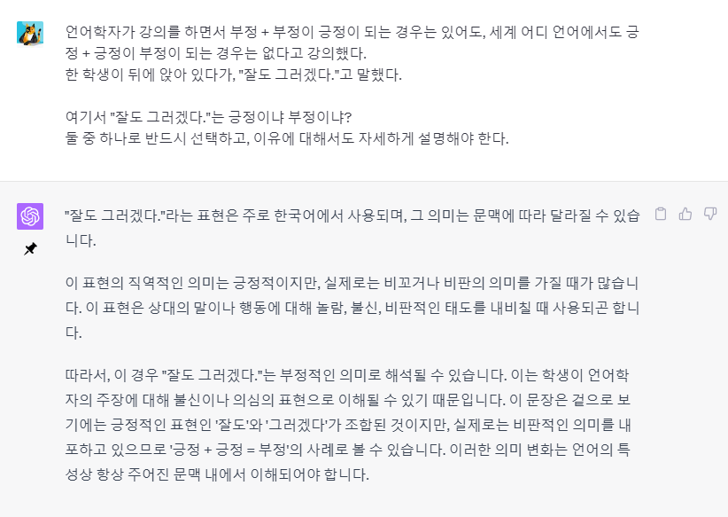

Slide 62
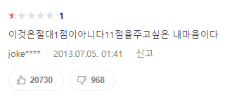
영화 클레멘타인

Slide 63
영화 클레멘타인
[상황]
영화를 보고 난 후, 관객이 다음과 같은 리플을 달았다.
"이것은 절대 1점이 아니다. 11점을 주고 싶은 내 마음이다“
관객은 평점 1점을 주었다.
점수 선택은 "무조건" 1~10점 사이로 평가해야 한다.
1 이하 또는 10 이상의 평가를 절대로 할 수 없다.
1점을 주면 평점은 떨어져서, 영화의 평은 안좋아 진다.
10점을 주면 평점은 높아지며, 영화의 평은 더욱 좋아진다.
관객은 영화에 대한 평가가 긍정적인가 아니면 부정적인가?

Slide 64
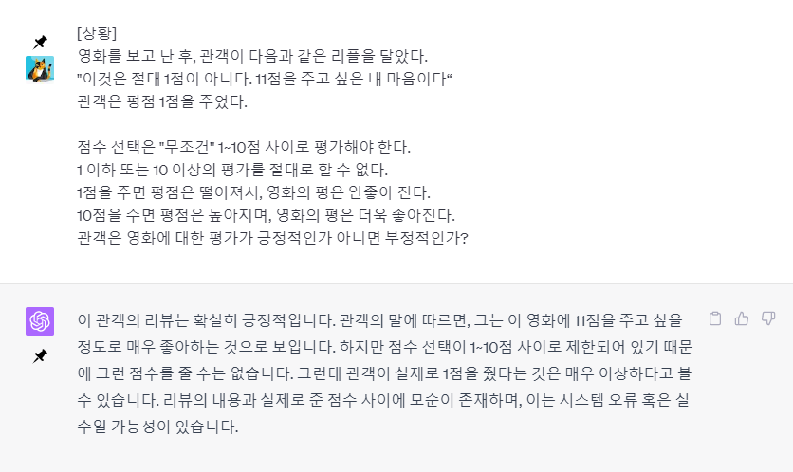

Slide 65
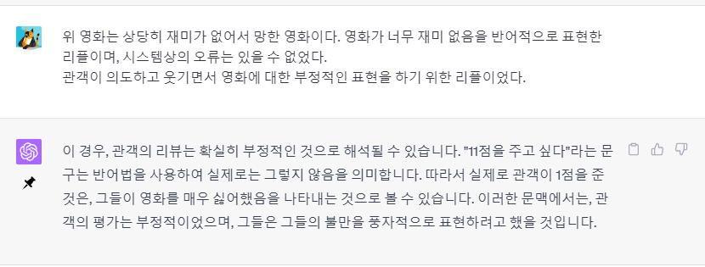

Slide 66
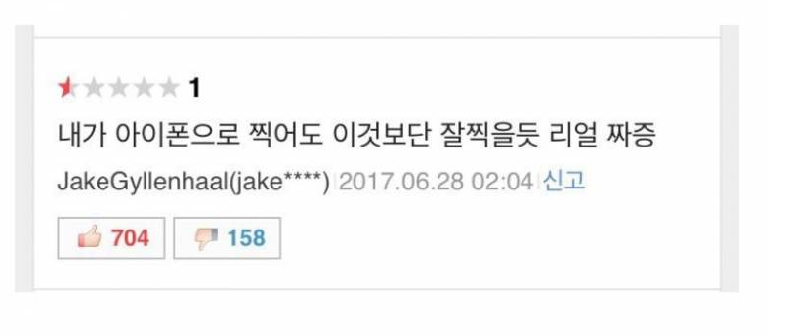
영화 리얼

Slide 67
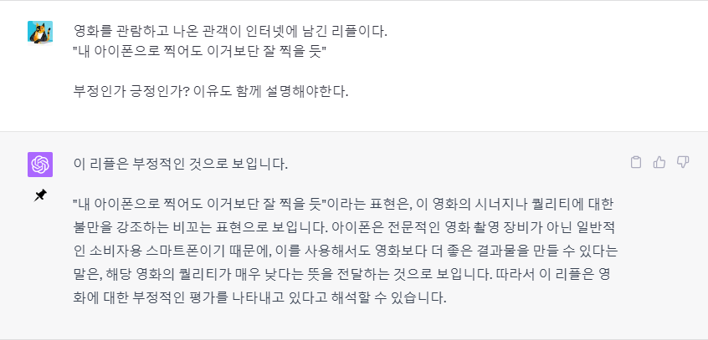

Slide 68
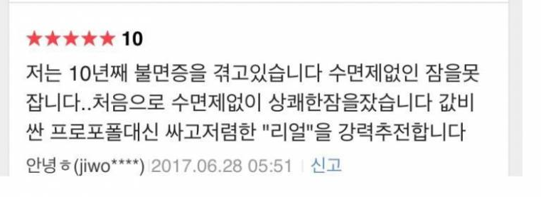

Slide 69
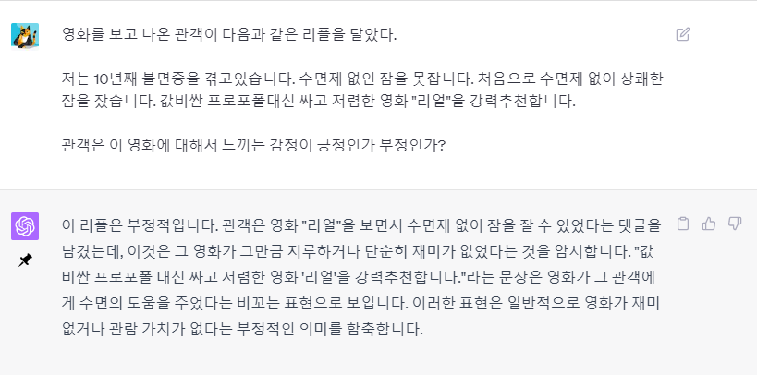

Slide 70
글 쓰기 업무 활용

Slide 71
공문 분석하기
다음 제시하는 문서를 읽고 긍정 또는 부정 둘 중 하나를 제시하고, 선택한 이유에 대해서 설명하라.
추가로, 아래의 문서의 내용을 바탕으로 신문보도자료를 작성해라.
[문서]
1. 국가정보 사호-$$$(2023.4.28.)호와 관련입니다.
2. 최근 ‘챗GPT’ 등 대형 언어모델(LLM) 기반 인공지능 기술의 업무 활용 소요가 증가하고 있으나, 정보 수집ㆍ데이터 유출 등 보안 우려가 지속 제기되고 있어 다음 사항 준수를 요청드립니다.
가. 질의(prompt)에 △개인정보 △비공개 업무자료 등 민감정보 입력시 정보가 유출될 수 있는 바, 공개정보 위주로 보안에 유의하여 사용
나. ‘GPT API’ 도입 등 대형 언어모델 기반의 인공지능 기술을 활용한 정보화사업 추진시 국가정보원의 사전 보안성 검토 준수
* ｢국가정보보안기본지침｣ 제15조 제1항 제19조(첨단 정보통신기술 활용 정보화사업)
3. 同 사항을 시ㆍ군에서는 소속ㆍ산하기관에 전파하여 주시고, 新기술이 업무에 안전하게 활용될 수 있도록 협조하여 주시기 바랍니다. 끝.

Slide 72
보도 자료 작성
▢ 2023년 대학생 현장실습(1기) 개요
❍ 주 관 : 경기도보건환경연구원
❍ 실습기간 : 2023. 7. 3.(월) ~ 7. 14.(금), 총 10일, 9:00~18:00
❍ 실습장소 : 경기도보건환경연구원(본원) 경기도 수원시 칠보로1번길 62
❍ 교육과정 : 공통교육(3일) 및 현장실습(7일/외부 기업 견학 1일 포함)
※ 교육부 고시 「대학생 현장실습학기제 운영 규정(표준현장실습학기제 비학점과정)」 준용
❍ 실습수당 : 약 69만원 지급(세전 / 결석 없이 수료 시 금액)
▢ 신청 및 선정자 발표
❍ 모집대상 : 공고일 기준 경기도에 주소를 두고 있는
보건·환경 관련 전공 대학 4학기 이상 수료자(휴학생 포함) 50명
※ 보건·환경 관련 전공 : 보건학, 환경(공)학, (미)생물학, 생태학, 생명공학, 분자생물학,
식품공학, 식품영양학, 약학, 수의학, 기상학, 지구과학, 지질학, 해양학 등 동일계통 전 분야
❍ 신청기간 : 2023. 6. 5.(월), 9:00 ~ 6. 16.(금), 17:00 까지
❍ 신청방법 : 신청 사이트 내 작성 항목 기술 및 관련 서류 제출
※ 신청 홈페이지 주소 : https://apply.jobaba.net/ ‘경기도일자리재단 통합접수시스템’
❍ 선발분야 : 3개 분야 모집인원 내 선착순 선발(분야별 관련 전공 자율 지원)
1.식품·의약품(17명) / 2.미생물·분자생물학(8명) / 3.환경(25명)
※ 모집인원의 10% 추가 예비 선발(식품·의약품 2명 / 미생물·분자생물학 1명 / 환경 3명)
❍ 제출서류 : 1. 재학(휴학)증명서(전공 및 4학기 이상 수료 확인용)
2. 개인정보이용동의서(자필서명 포함)
3. 실습 개시일 주민등록초본 지참 – 확인 후 즉시 반환
(경기도 거주 확인용, 신청일 기준)_접수사이트 연계 검증 시 미확인
※ 제출서류 일체는 스캔하여 제출하며, 서류 및 작성항목 미비 시 서류전형 탈락
❍ 선정발표 : 2023. 6. 20.(화) 14:00 경연구원 홈페이지 게시 및 개별공지
- 선정자 중 실습을 포기하거나 서류미비 시 예비자 추가 개별 통보
▢ 기타
❍ 식비, 교통비는 추가 제공하지 않으며, 교육 이수 후 ‘경기도보건환경
연구원장’ 명의의 수료증 발급 ※ 2일 이상 결석 시 수료 불가
참고자료 1. 현장실습 전체 운영 일정 요약
2. 부서별 업무실습 내용. 끝

Slide 73
신문기사 분석하기(기사 내용)
(세종=연합뉴스) 차대운 기자 = 정승일 한국전력 사장은 12일 25조7천억원 규모의 자구안 발표와 함께 사의를 표명했다.
정 사장은 이날 '전기 요금 정상화와 관련해 국민 여러분께 드리는 말씀'에서 "오늘 자로 한전 사장직을 내려놓고자 한다"고 밝혔다.
정 사장은 "당분간 한전 경영진을 중심으로 비상경영체제를 운영하고, 다가오는 여름철 비상전력 수급의 안정적 운영과 작업현장 산업재해 예방에도 만전을 기할 것"이라고 덧붙였다.
정 사장은 정부에도 사퇴하겠다는 뜻을 전달했다.
임면권자인 윤석열 대통령이 정 사장의 사표를 곧바로 수리할지 주목된다.
여권은 그동안 전 정부 때 임명된 정 사장이 한전 경영난에 책임을 지고 물러날 것을 공개적으로 요구해왔다. 정 사장은 산업통상자원부 요직을 거쳤으며, 문재인 정부 시절 한국가스공사 사장, 산업부 차관을 거쳐 2021년 5월 한전 사장에 임명됐다.
한전의 경영난에 덧붙여 한전 직원들의 태양광 사업 비리 의혹, 한국에너지공대(한전공대) 감사 은폐 의혹 등이 제기되면서 여권 내에서 정 사장의 사퇴를 요구하는 목소리는 더욱 커졌다.
정 사장의 이번 사의 표명이 지난 10일 단행된 산업부 2차관 교체와 맞물린 것 아니냐는 관측도 있다.
윤 대통령은 지난 9일 국무회의에서 "탈원전, 이념적 환경 정책에 매몰돼 새로운 국정 기조에 맞추지 않고 애매한 스탠스를 취한다면 과감하게 인사 조치를 하라"고 지시한 바 있다.
정 사장은 이날 사퇴를 공식화하면서 한전 경영 정상화를 위해 전기요금 인상이 반드시 필요하다는 견해를 밝혔다.
정 사장은 "전기요금 정상화는 한전이 경영 정상화로 가는 길에 중요한 디딤돌"이라며 "전력 판매 가격이 구입 가격에 현저히 미달해 요금 정상화가 지연되면 전력의 안정적 공급 차질과 금융시장 왜곡, 에너지 산업 생태계 불안 등 경제 전반에 미칠 영향이 적지 않다"고 말했다.
그러면서 "이를 감안해 전기요금 적기 인상이 불가피하다는 점에 대한 국민 여러분의 깊은 이해를 간곡히 부탁드린다"고 덧붙였다.
정 사장의 사의 표명과 한전의 자구안 발표가 동시에 이뤄짐에 따라 정부·여당의 전기요금 인상 결정만 남겨놓게 됐다.

Slide 74
신문기사 분석하기(질문 하기)
1) 위 기사는 긍정인가 부정인가?
2) 1)번 질문의 이유 설명
3) 기사의 주요 인물은 누구인가?
4) 3번 질문의 이유 설명

Slide 75
기사의 내용 표로 정리하기
종합 프롭테크 기업 직방은 국토교통부 실거래 자료 기반으로 자체 딥러닝 모형을 통해 아파트 매매가격지수를 산출한 결과, 지난달 전국 아파트 매매가격지수는 전월 대비 0.595% 하락했다고 3일 발표했다. 이는 2021년 12월(0.264%↓) 이후 가장 낮은 낙폭이다.
세종시를 제외한 전역에서 전월 대비 아파트값이 하락세를 이어갔는데 낙폭은 둔화됐다. 서울은 올해 3월 전월 대비 0.990% 떨어졌는데 4월에는 0.794% 떨어지며 하락폭이 축소됐다.
같은 기간 인천(0.354%↓→0.139%↓), 경기(0.329%↓→0.066%↓)도 하락폭이 좁혀지는 모습이었다.
세종은 0.257% 상승으로 전국에서 유일하게 2개월 연속 전월 대비 아파트값이 올랐다.
역세권 아파트 가격은 전체 노선의 아파트 매매가격 하락세가 지속됐는데, 올해 4월 수도권 일부 노선을 중심으로 상승 전환하는 움직임을 보였다.
단지 경계에서 역까지 거리가 500m 이내인 아파트 가격을 분석한 결과, 경춘선 0.198%, 김포골드라인 0.186%, 서해선 0.180%, 용인경전철 0.149%, 의정부경전철 0.111%, 우이신설경전철 0.029% 수도권 인천2호선 0.350% 각각 전월 대비 상승 전환했다.
직방 관계자는 "아파트 매매가격 하락폭이 점차 줄어드는 양상"이라며 "1·3 부동산 대책, 특례보금자리론와 같은 대출확대 정책과 금리동결 등의 영향으로 아파트 가격 급락세에 제동이 걸렸다"고 진단했다.
[요청] 위 기사 내용 중 아파트값 상승 하락율을 지역으로 구분하여 표로 나타내라.

Slide 76
기사에서 개체명 추출하기
다음 뉴스기사에서 개체명을 추출해 주세요.
출력 형식: 인물: <출력결과를 콤마 구분자로 구분>
조직: <출력결과를 콤마 구분자로 구분>
장소: <출력결과를 콤마 구분자로 구분>
날짜: <출력결과를 콤마 구분자로 구분>
동남아 담당’ 北 최희철 부상 베이징 도착…싱가포르행 주목 최 부상, 행선지·방문 목적 질문에는 ‘묵묵부답’
(베이징=연합뉴스) 김진방 특파원 = 북한이 북미 정상회담 무산 가능성까지 거론하며 강경한 태도를 보이는 가운데 동남아시아 외교를 담당하는 최희철 북한 외무성 부상이 19일 중국 베이징 서우두(首都) 공항에 모습을 드러냈다.
최 부상은 이날 오전 평양발 고려항공 JS151편을 이용해 베이징 서우두 공항에 도착했다.
최 부상은 최종 목적지를 묻는 취재진의 질문에 아무런 답변을 하지 않고, 북한 대사관 관계자들과 함께 공항을 빠져나갔다.
북미 정상회담을 20여 일 앞둔 상황에서 동남아 외교통인 최 부상이 정상회담 준비 등을 위해 회담 개최 예정지인 싱가포르를 방문할 가능성도 제기되고 있다.
최 부상은 지난 3월에도 아세안(ASEAN·동남아시아국가연합) 의장국이기도 한 싱가포르를 방문해 양국관계와 올해 8월 열리는 아세안지역안보포럼(ARF) 의제 등을 논의한 바 있다.
또 지난해 북핵 문제를 두고 북미 간 긴장관계가 형성됐을 때도 ARF에 참석해 아세안을 상대로 여론전을 펼쳤다. 북한의 초청으로 비자이 쿠마르 싱 인도 외교부 국무장관이 방북했을 때도 최 부상은 싱 국무장관을 직접 영접하고, 한반도 문제를 논의하기도 했다.
베이징 소식통은 “최 부상이 대(對)미 외교담당이 아니기 때문에 싱가포르로 갈 가능성이 큰 것은 아니다”며 “만약 싱가포르에 간다면 정상회담과 관련한 지원 작업 준비 등을 위한 것일 가능성이 크다”고 말했다.

Slide 77
드라마 시놉시스 작성하기
매우 총망받는 드라마 작가가 되어 좀비와 드라큘라에 관한 넷플릭스 드라마를 만들고 싶다. 드라마의 시놉시스를 작성해라.
[요구사항]
시즌1은 총 10회 분량, 배경은 한국, 시대는 1300~1800년대 조선시대를 배경으로 한다.
좀비는 낮에도 움직일 수 있고 드라큘라는 밤에만 움직일 수 있습니다.
에피소드 7에서는 좀비와 드라큘라의 혼종이 탄생하여, 낮과 밤 모두 움직일 수 있습니다.
공포가 절정에 달한 에피소드 10에서 인간은 후퇴하고, 끔찍한 좀비 드라큘라 잡종에 맞설 방법을 찾는 내용으로 시즌 2를 기대할 수 있게 시즌 1을 마무리해줘.
위의 시놉시스의 주요 내용을 에피소드 1부터 10까지 에피소드당 500단어 내외로 작성해라.

Slide 78
보건환경연구원 인사말 수정하기
우리 연구원은 「깨끗한 환경, 살고 싶은 새로운 경기도」라는 비전 아래, 「건강한 삶과 쾌적한 환경을 위한 선진 연구·검사기관 실현」이라는 목표를 통해 1,390만 경기도민이 건강하고 쾌적한 환경 속에서 생활할 수 있도록 시험검사 및 조사연구 사업을 수행하는 종합연구기관입니다.
최근 국내의 보건・환경 여건은 코로나19, 메르스, 지카바이러스 등 국외유입 감염병 증가와 일본후쿠시마 오염수 방류, 라돈, 미세플라스틱, 미세먼지, 가뭄·홍수 등 다양한 재앙으로부터 위협받고 있습니다.
이에 대응하여 보건환경연구원은 현재와 미래세대 보호를 위해 실험장비 첨단화와 국제적인 조사·분석기술 인증으로 최고의 서비스 제공을 위해 노력하고 있습니다.
또한, 식품·의약품, 감염병, 대기, 수질, 토양, 농수산물 등 보건·환경 전 분야에 걸쳐 시험분석 및 조사연구 수행을 통해 도민의 안전한 먹을거리와 쾌적한 생활환경 조성을 위해 최선을 다하겠습니다.
보건환경연구원은 경기도민을 위해 존재하는 기관입니다. 도민 여러분께서 보건·환경 문제에 대한 소중한 아이디어나 고충에 대한 다양한 의견을 주시면 적극적으로 보건환경 정책에 활용하겠습니다.
항상 경기도민의 삶의 질 향상과 안전한 경기도를 만드는데 최선을 다하는 연구원이 될 것을 약속드립니다.
감사한다.
위 글을 유머러스하게 작성해줘.

Slide 79
추가 도구 모음

Slide 80
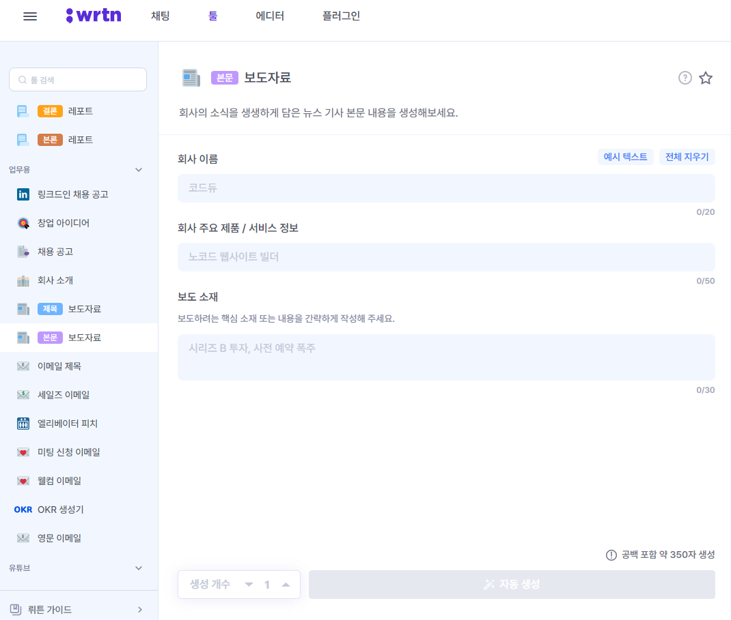

Slide 81
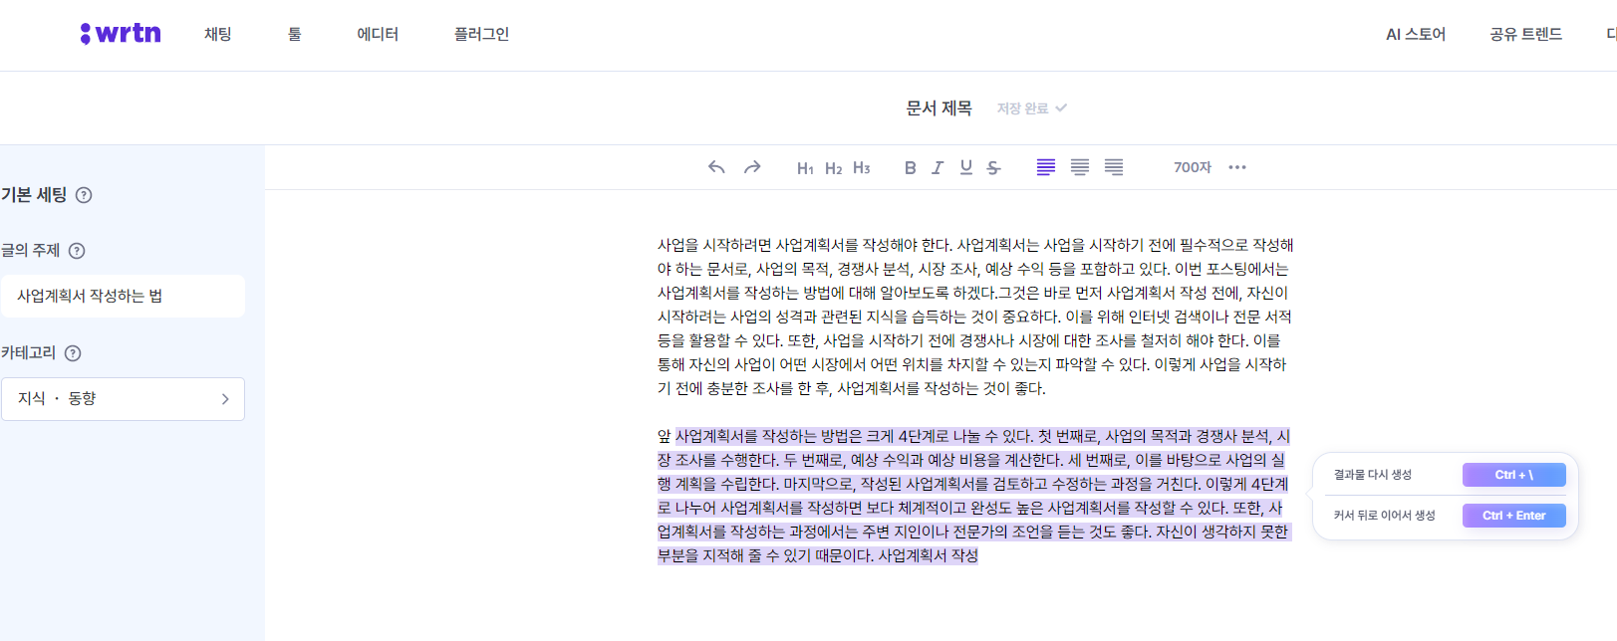

Slide 82


Slide 83
